Slide 1
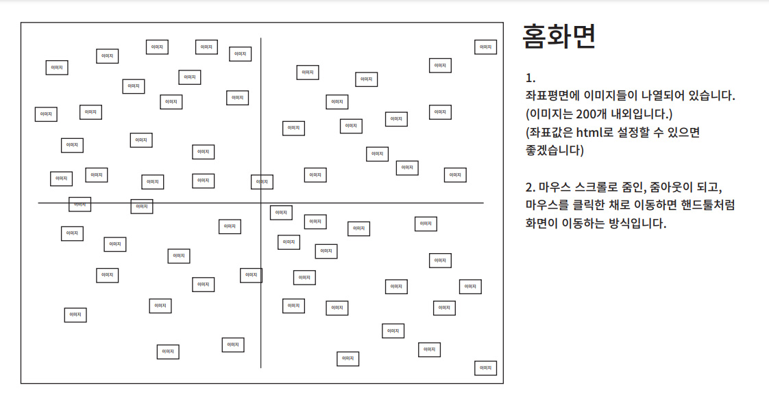
세로가 몇 px 인가요?
가로가 몇 px 인가요?

Slide 2
실제로 사용하실 이미지의 1:1 가로세로 사이즈를 알려주세요
모든 이미지는 같은 사이즈인가요?

Slide 3
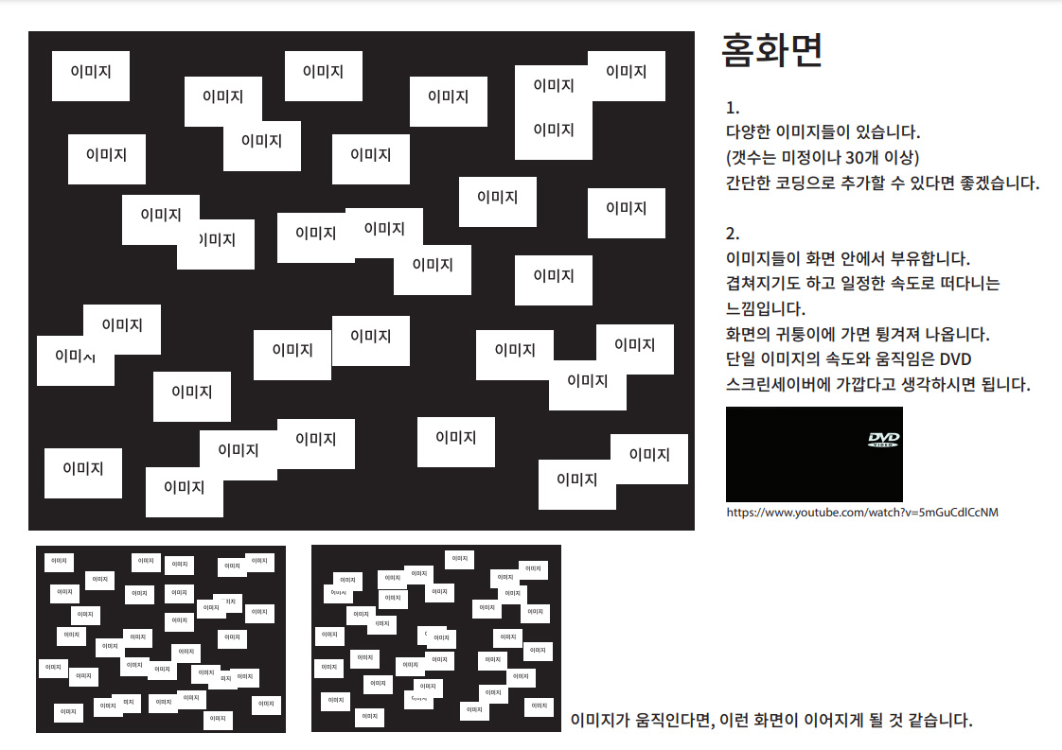
세로가 몇 px 인가요?
가로가 몇 px 인가요?

Slide 4
실제로 사용하실 이미지의 1:1 가로세로 사이즈를 알려주세요
모든 이미지는 같은 사이즈인가요?

